Slide 1

CEDME
Perguntas e Respostas

Slide 2
Atividade 1
Contexto de partida

Slide 3
Atividade 1.1
Saiba o que é uma dissertação em engenharia

Slide 4
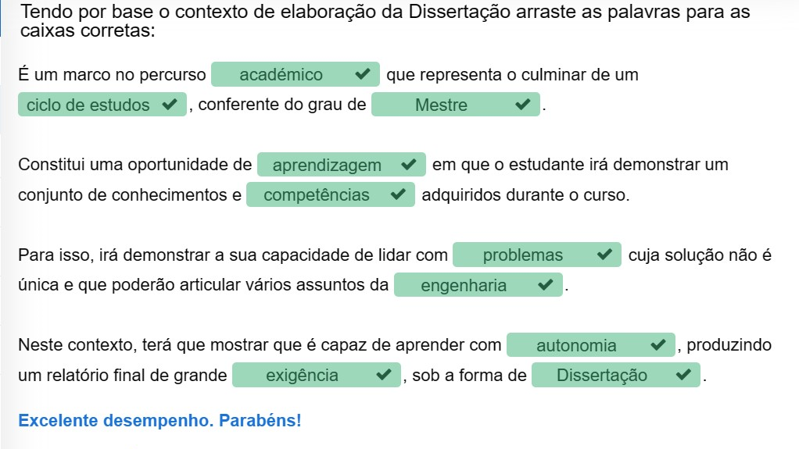

Slide 5
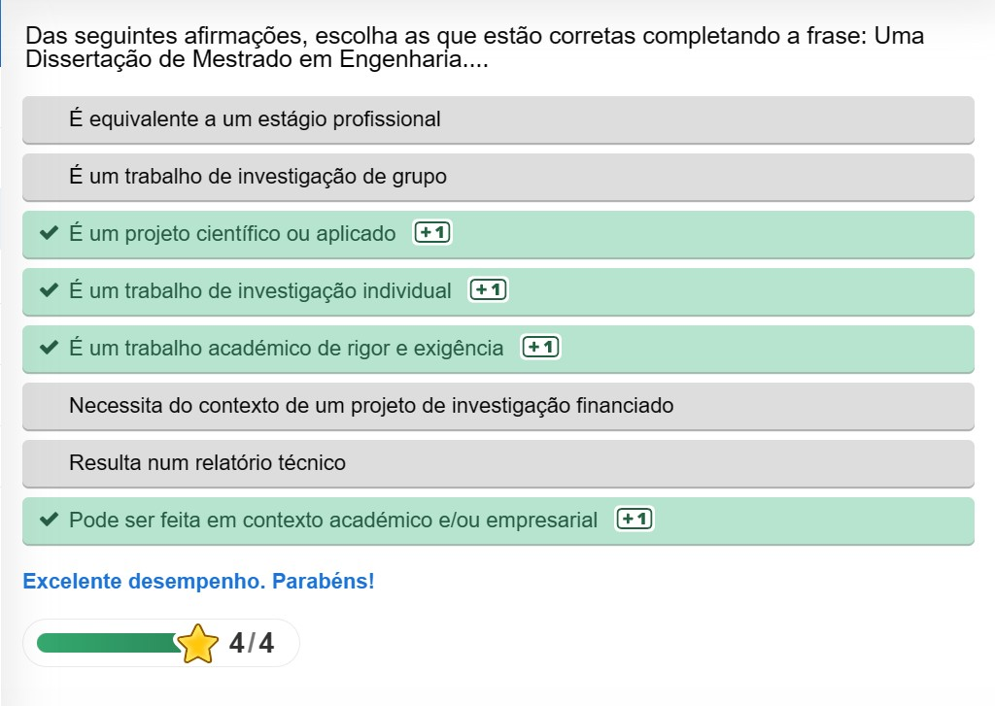

Slide 6
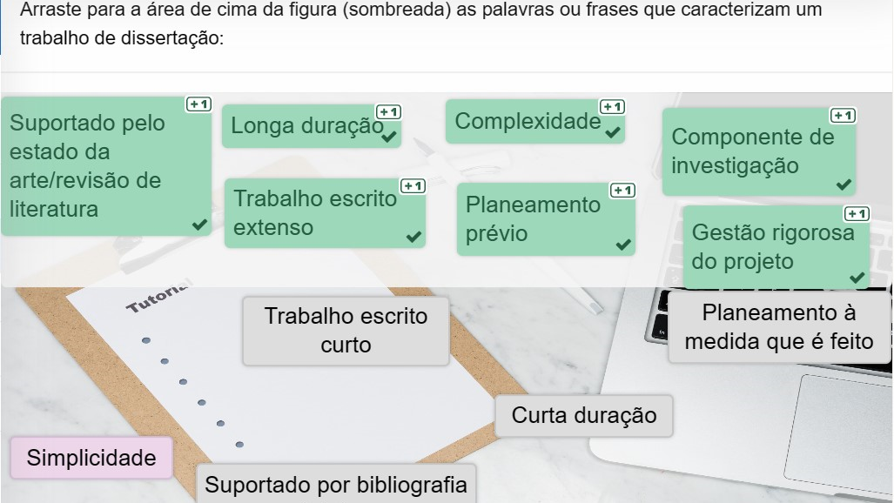

Slide 7
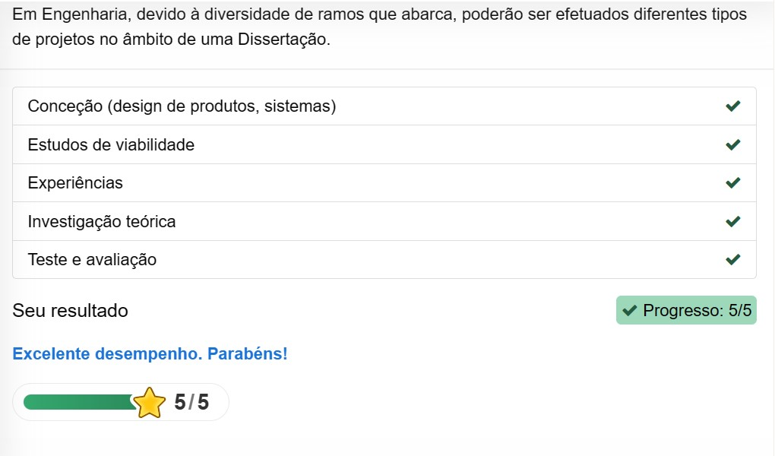

Slide 8
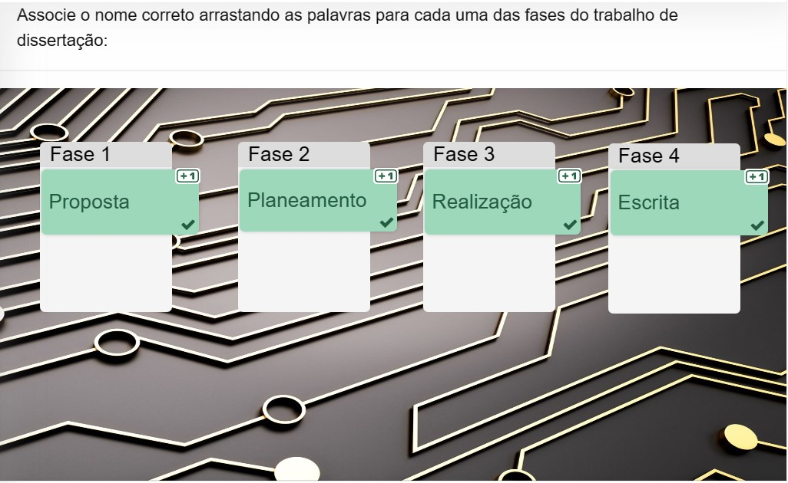

Slide 9
Atividade 1.2
Reconheça o valor das competências de informação

Slide 10
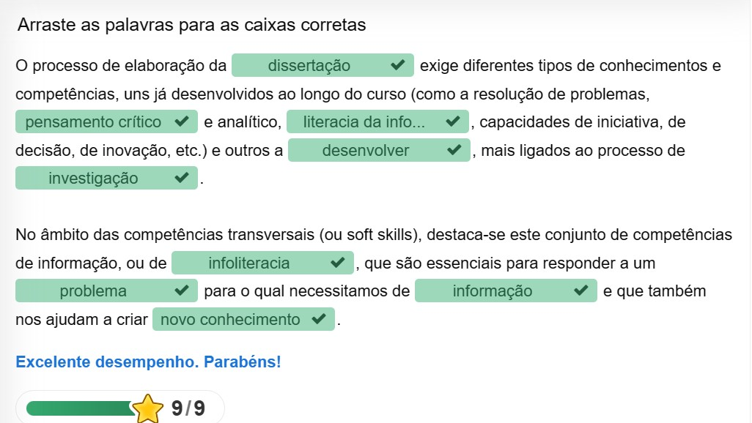

Slide 11
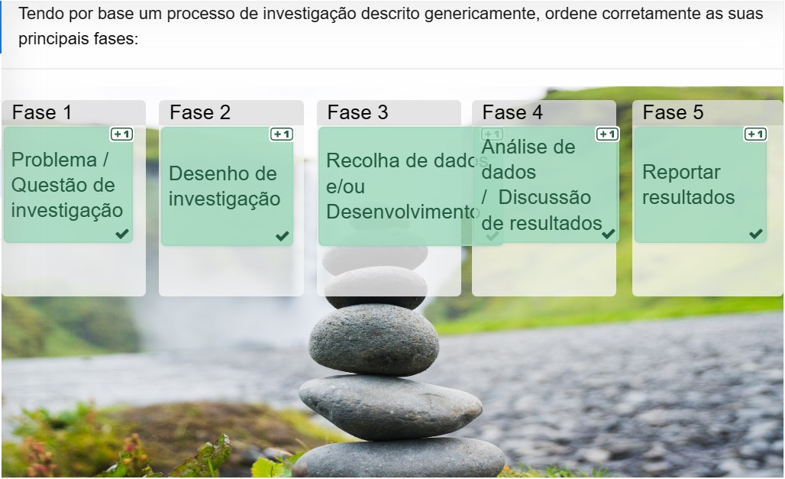

Slide 12
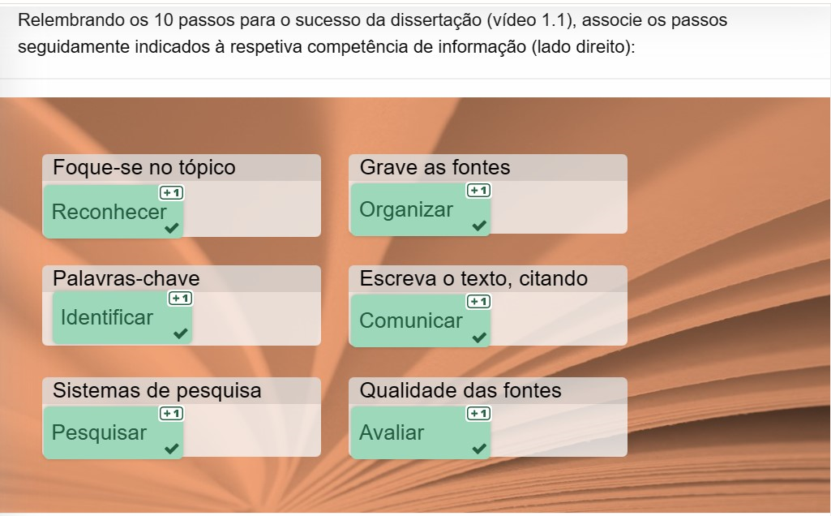

Slide 13
Atividade 1.3
Gestão de dados de investigação

Slide 14
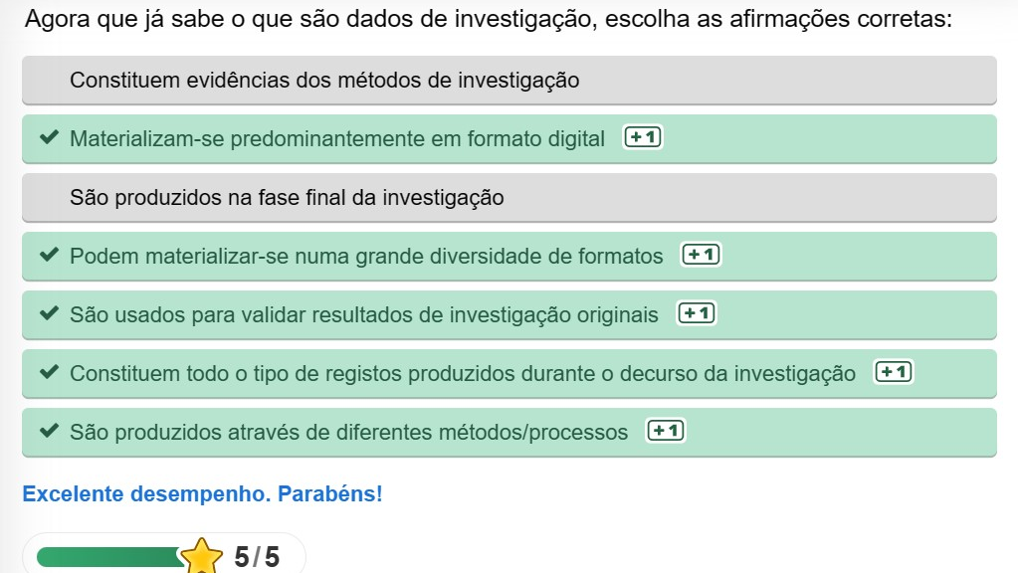

Slide 15
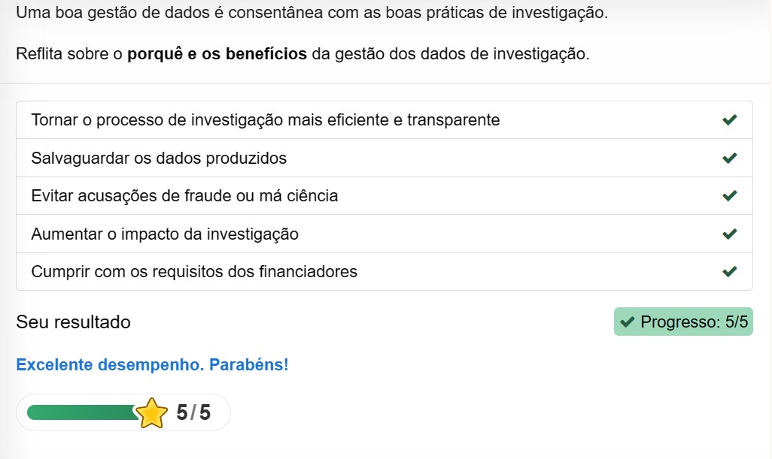

Slide 16
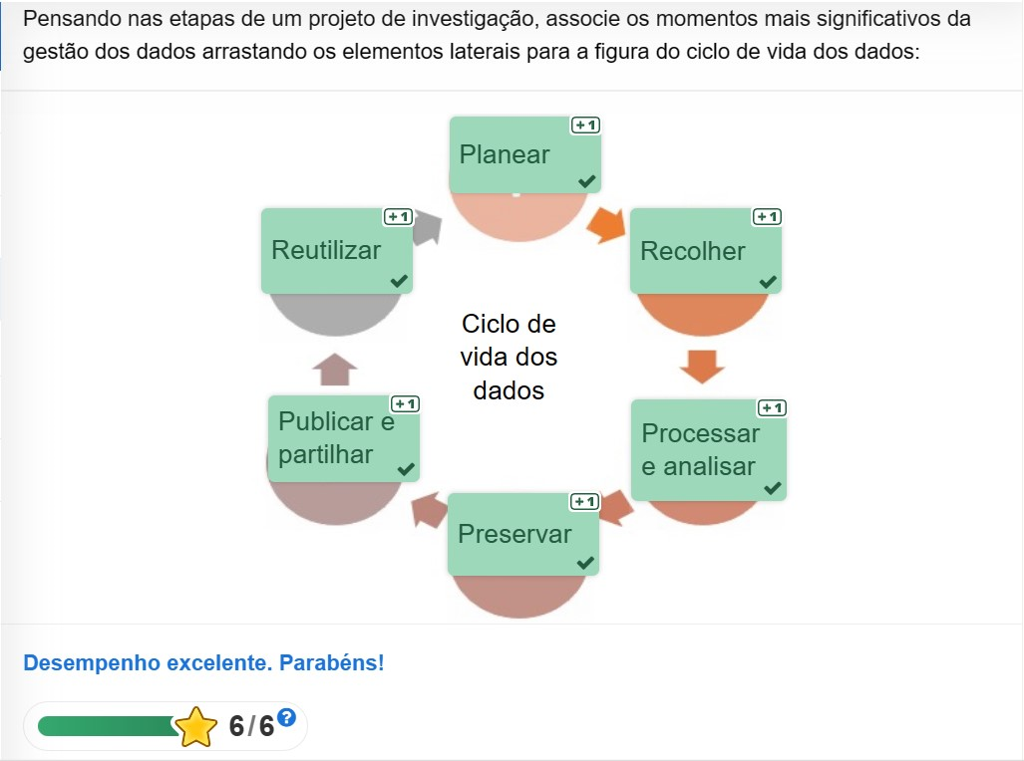

Slide 17
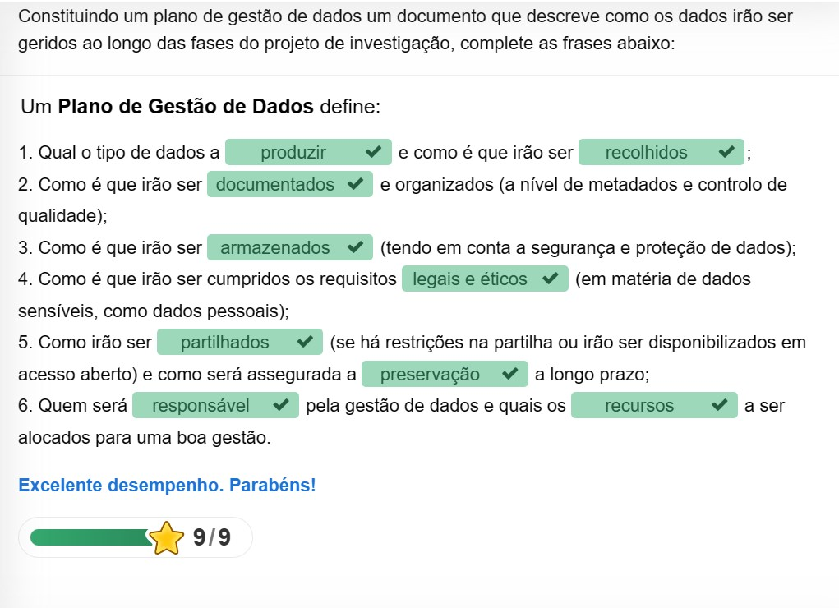

Slide 18
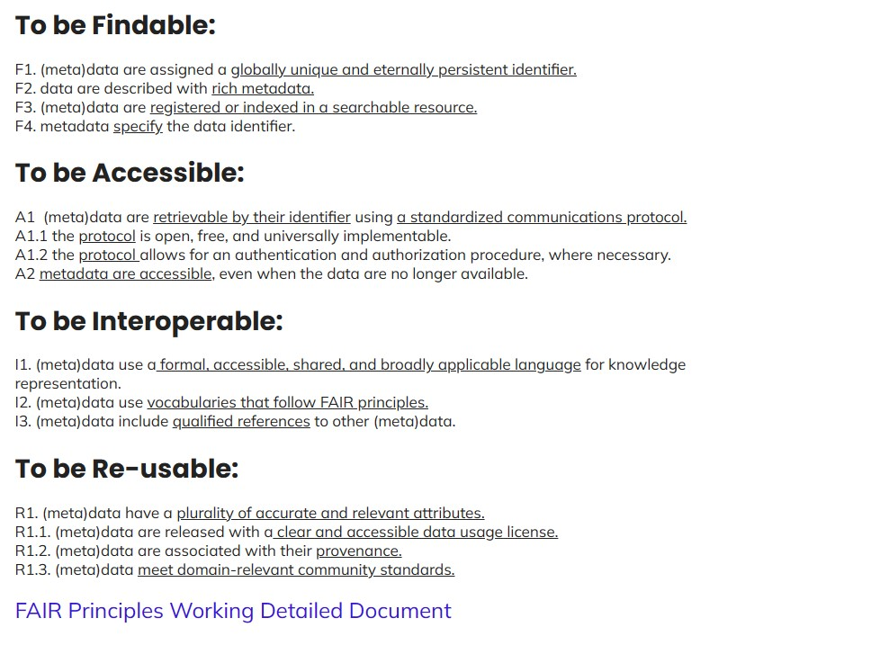
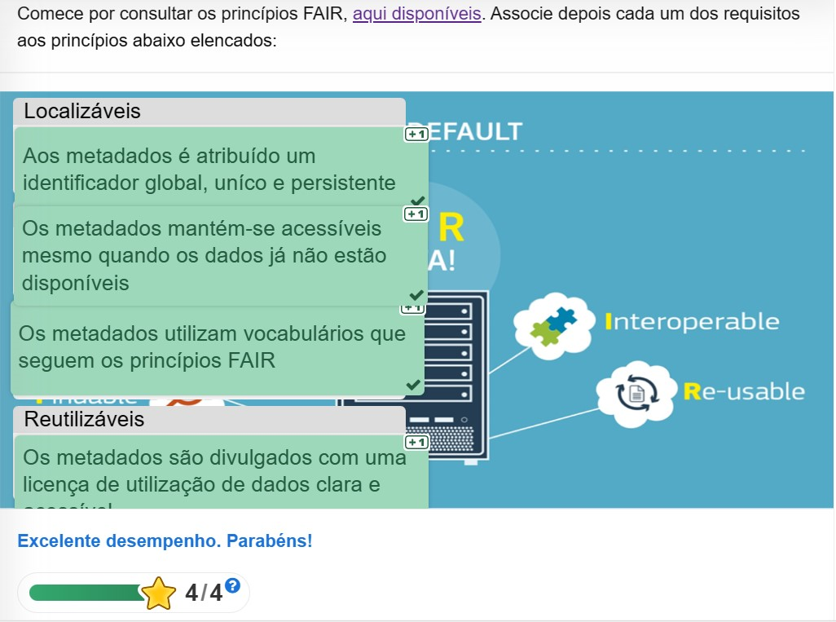

Slide 19
Atividade 1.4
Desenhe a sua estratégia de pesquisa

Slide 20
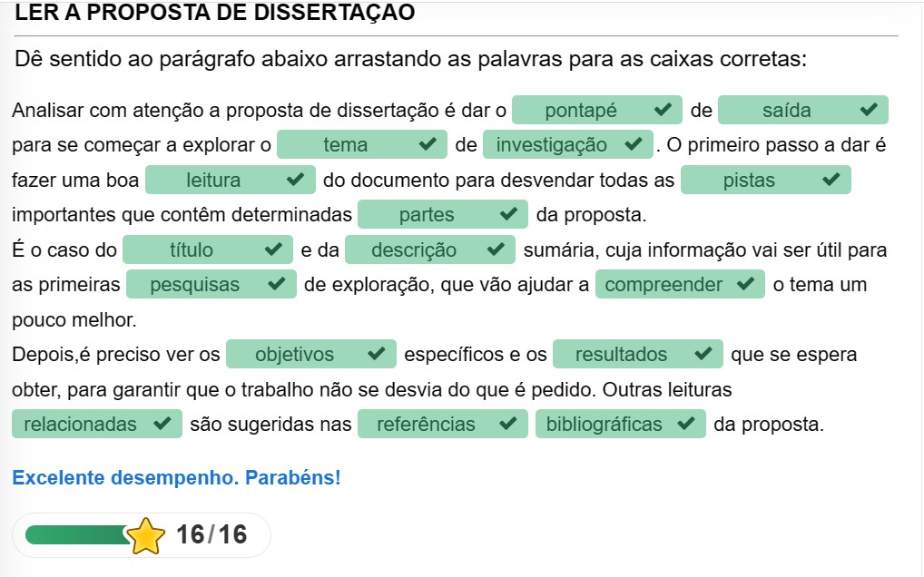

Slide 21
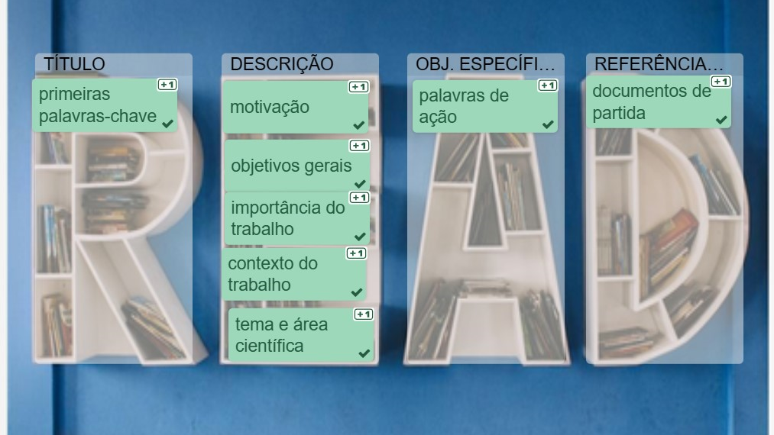

Slide 22
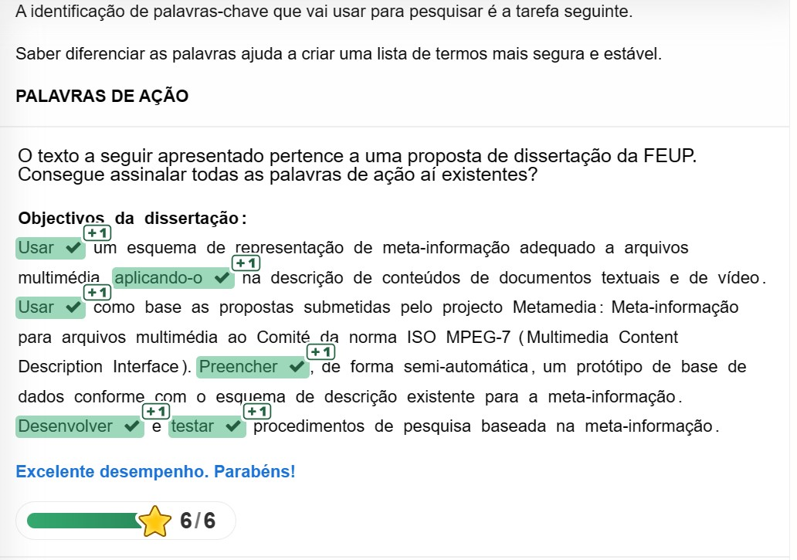

Slide 23
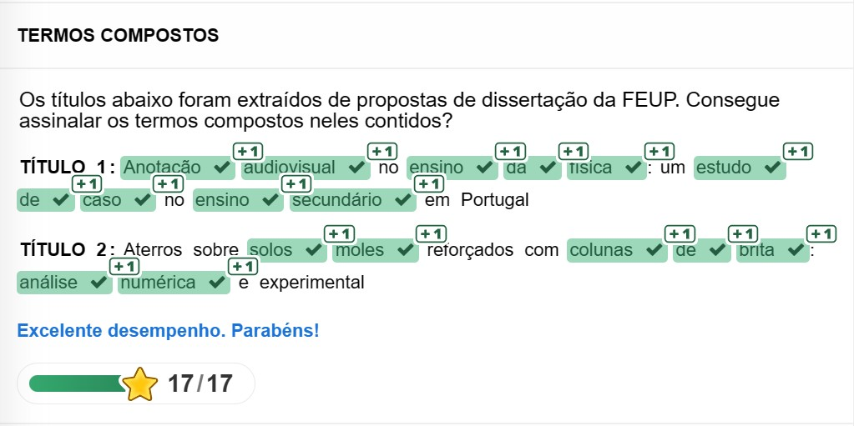

Slide 24
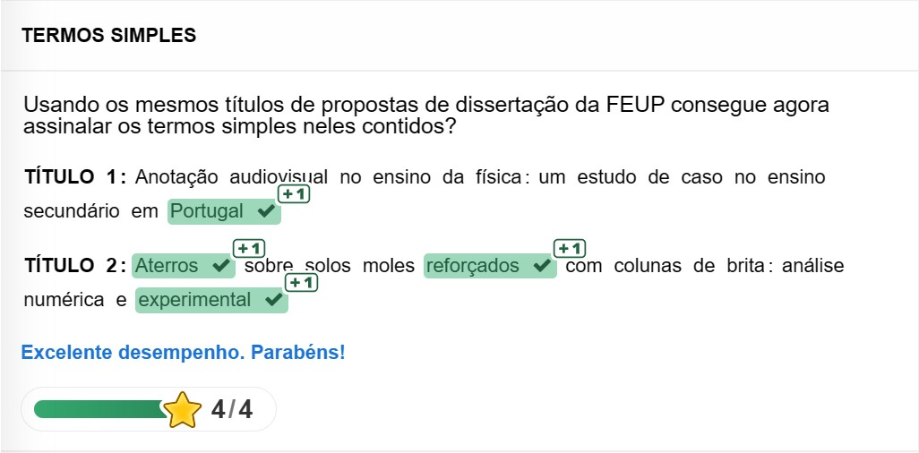

Slide 25
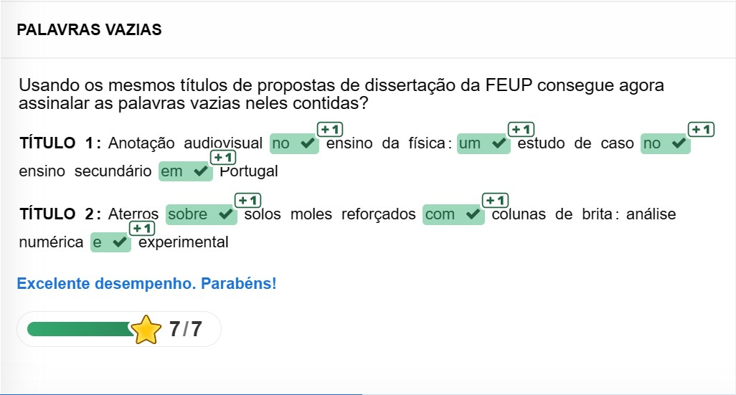

Slide 26
Atividade 2
Pesquisa da informação

Slide 27
Atividade 2.1
Aprender a pesquisar como um especialista

Slide 28
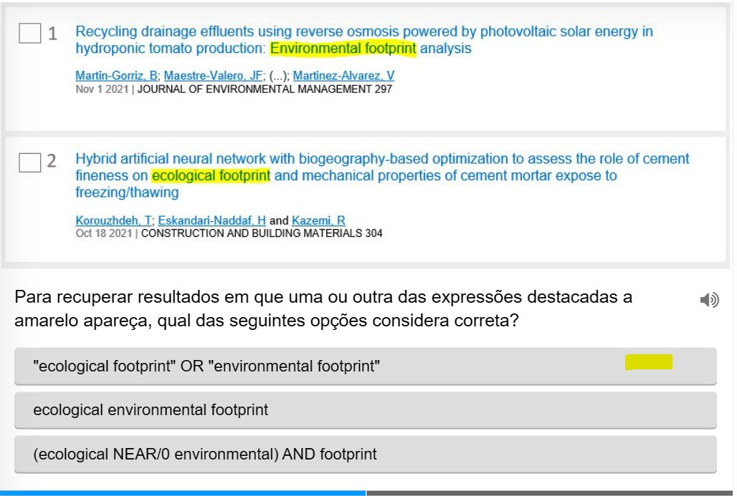

Slide 29
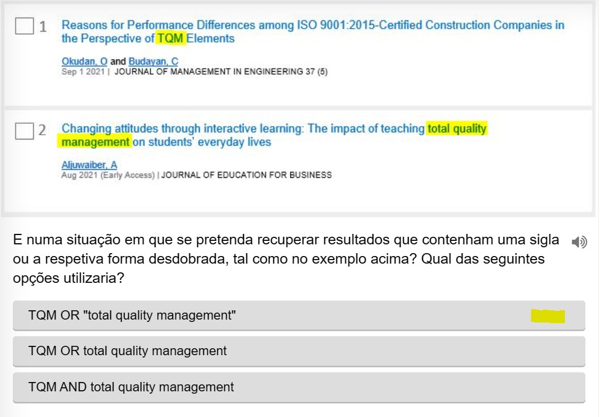

Slide 30
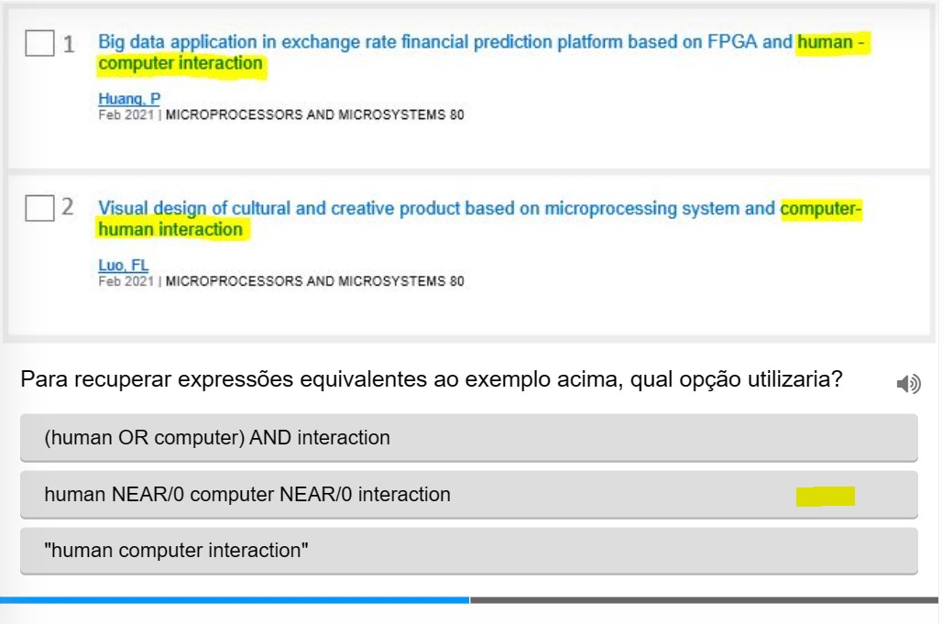

Slide 31
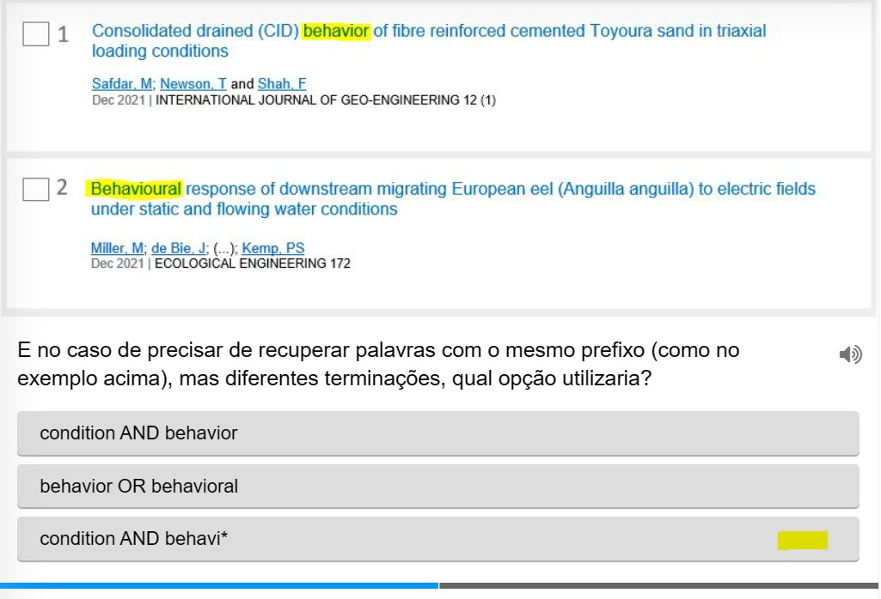

Slide 32
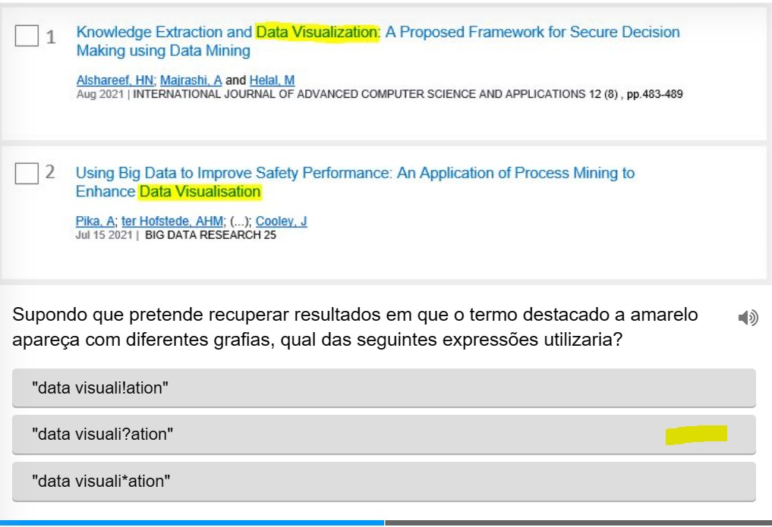

Slide 33
Atividade 2.2
Explore sistemas de pesquisa essenciais para Engenharia

Slide 34
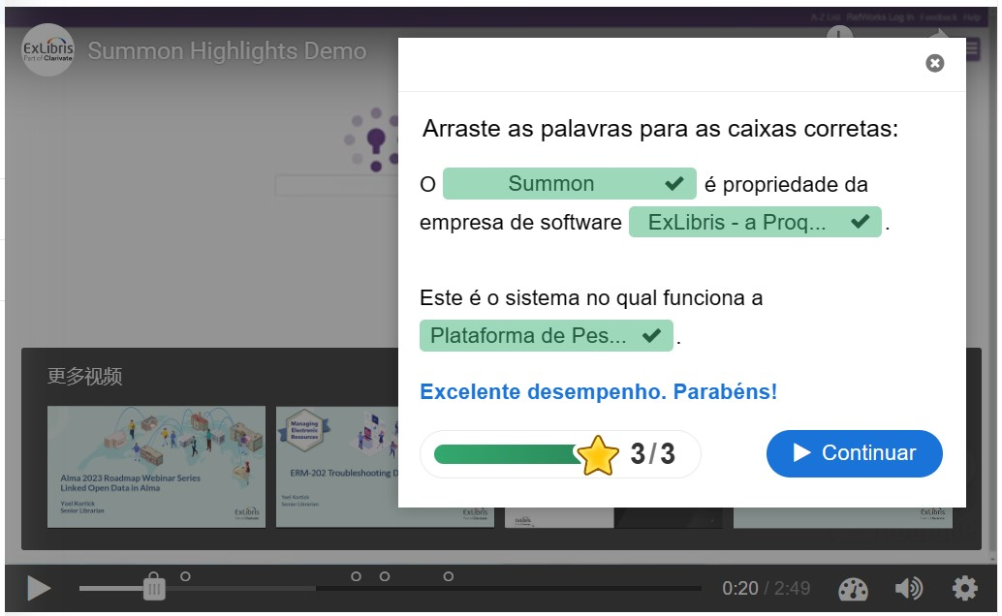

Slide 35
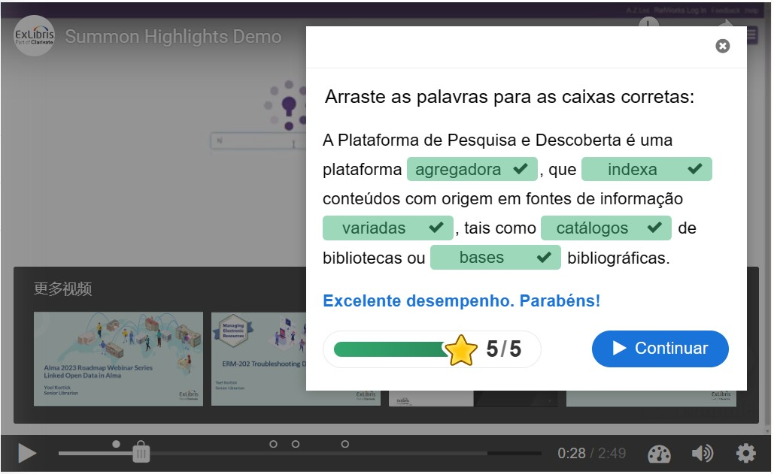

Slide 36
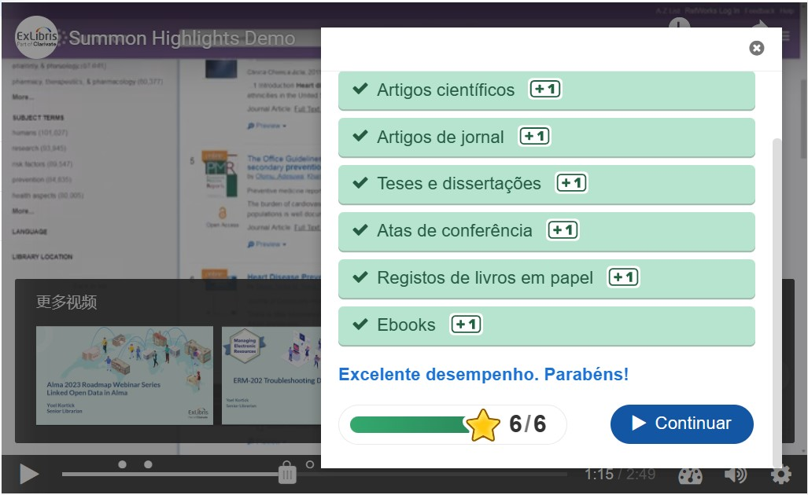

Slide 37
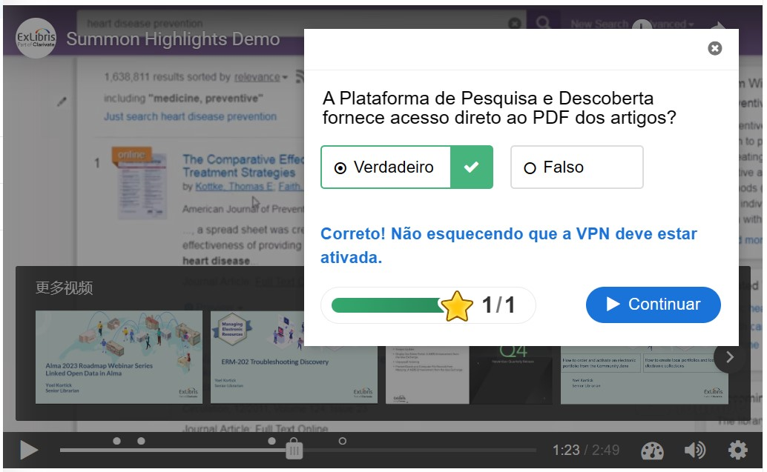

Slide 38
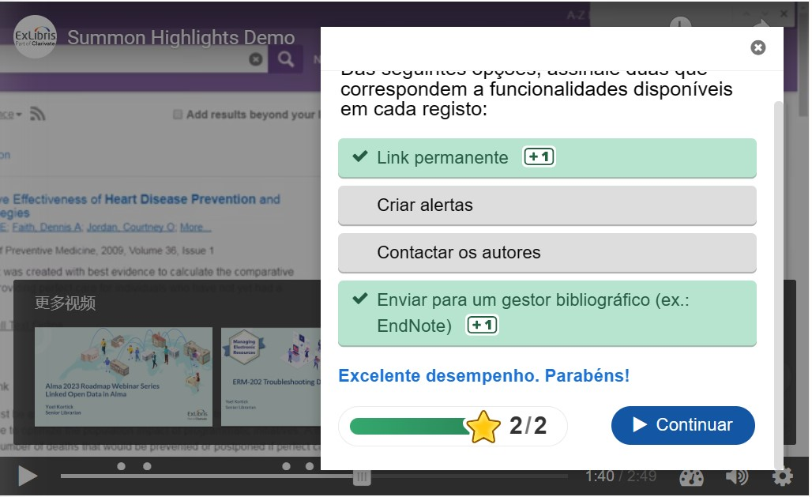

Slide 39
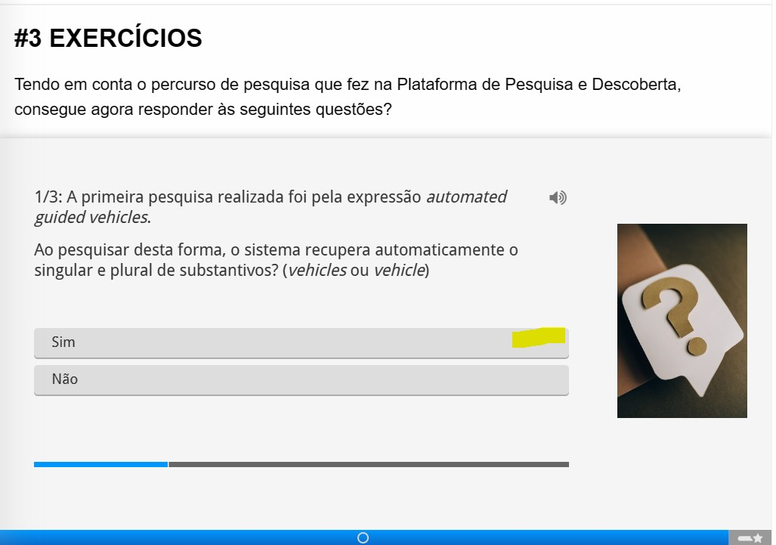

Slide 40
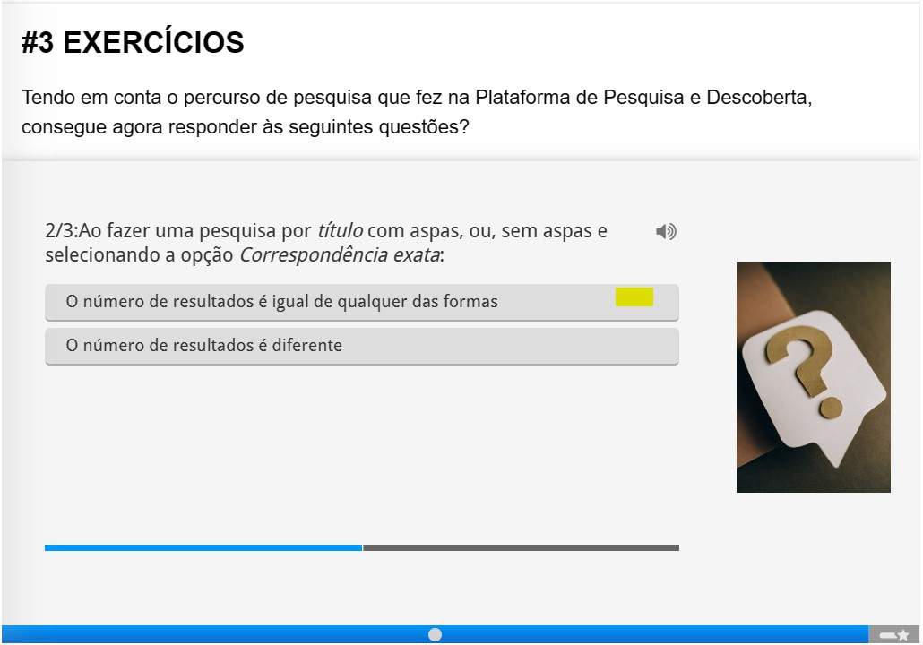

Slide 41
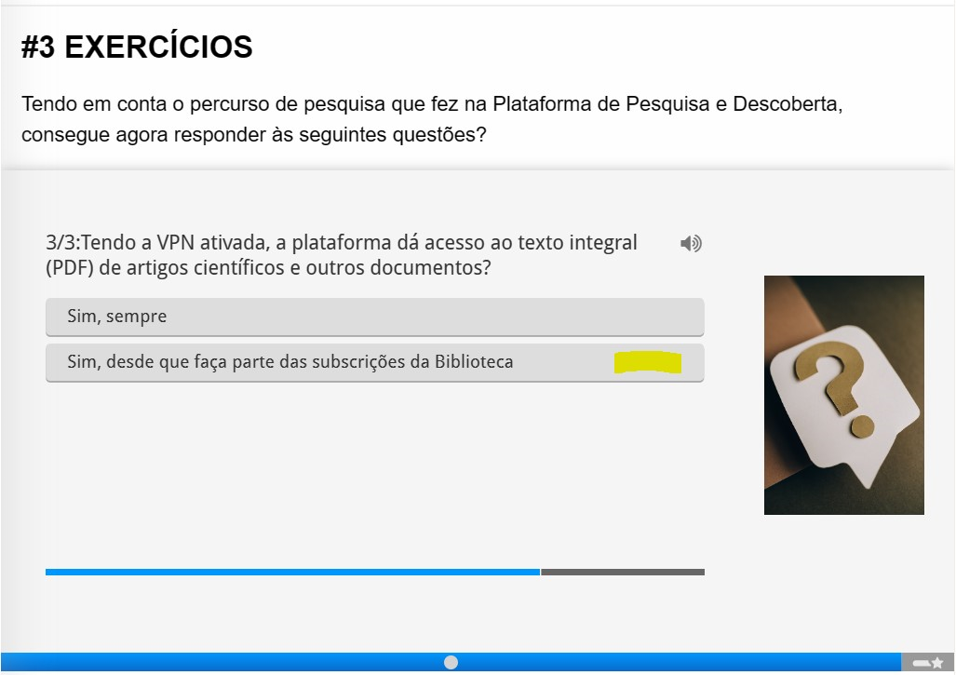

Slide 42
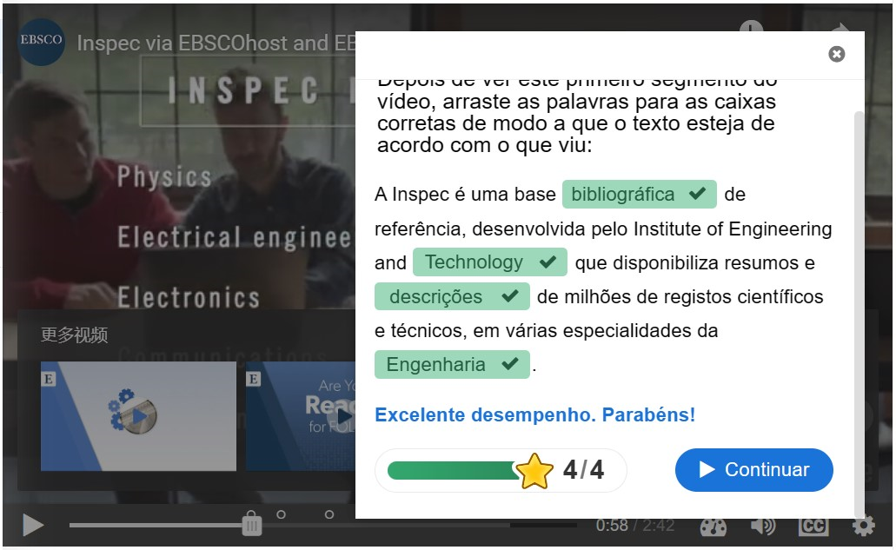

Slide 43
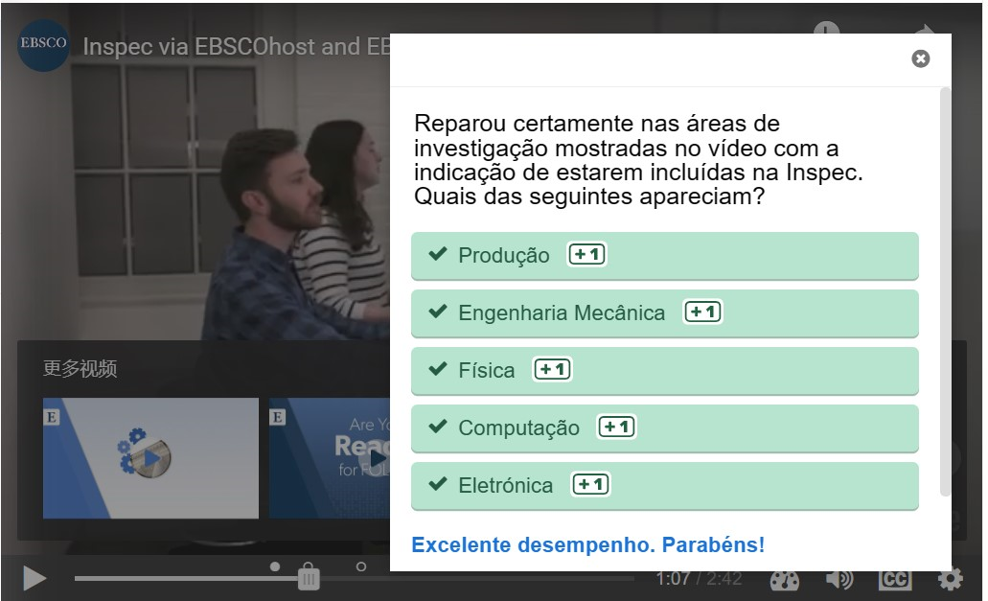

Slide 44
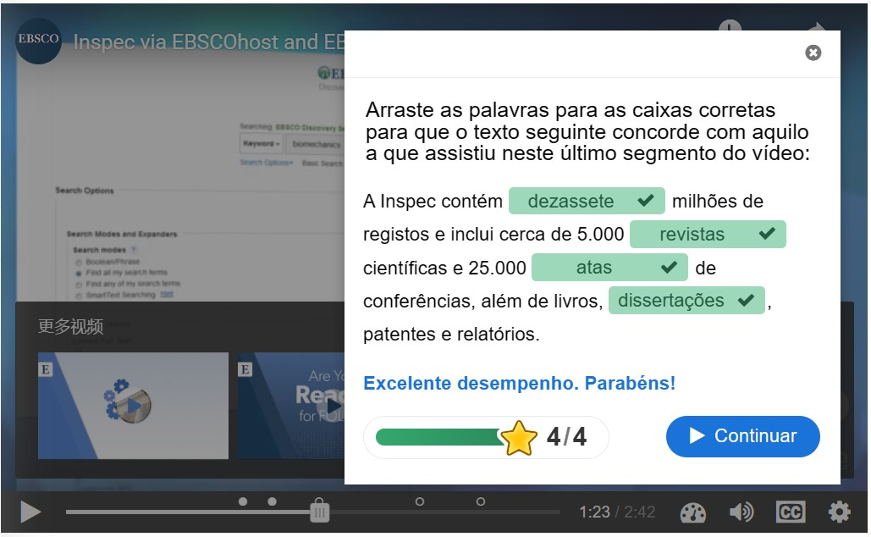

Slide 45
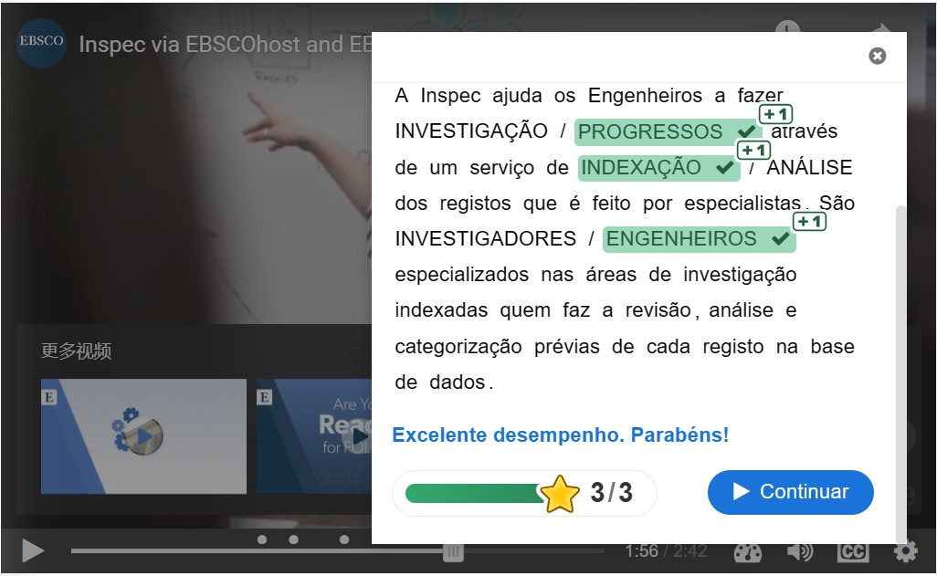

Slide 46
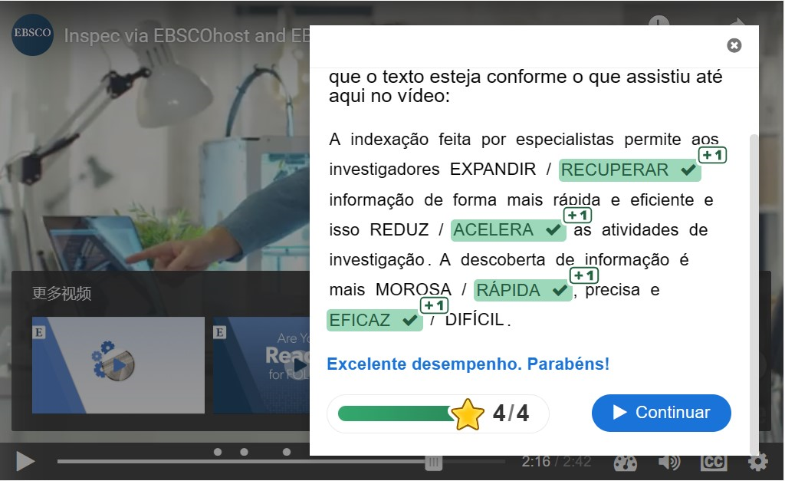

Slide 47
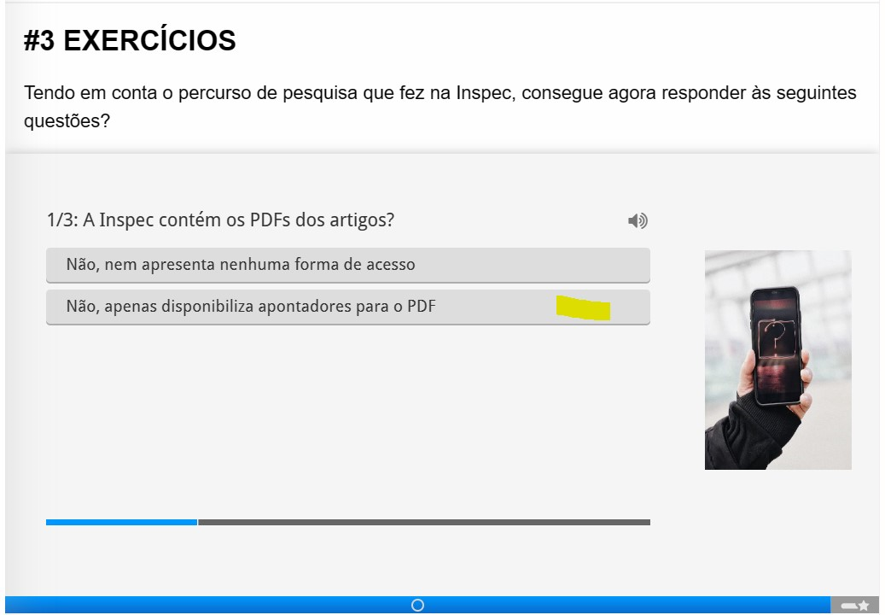

Slide 48
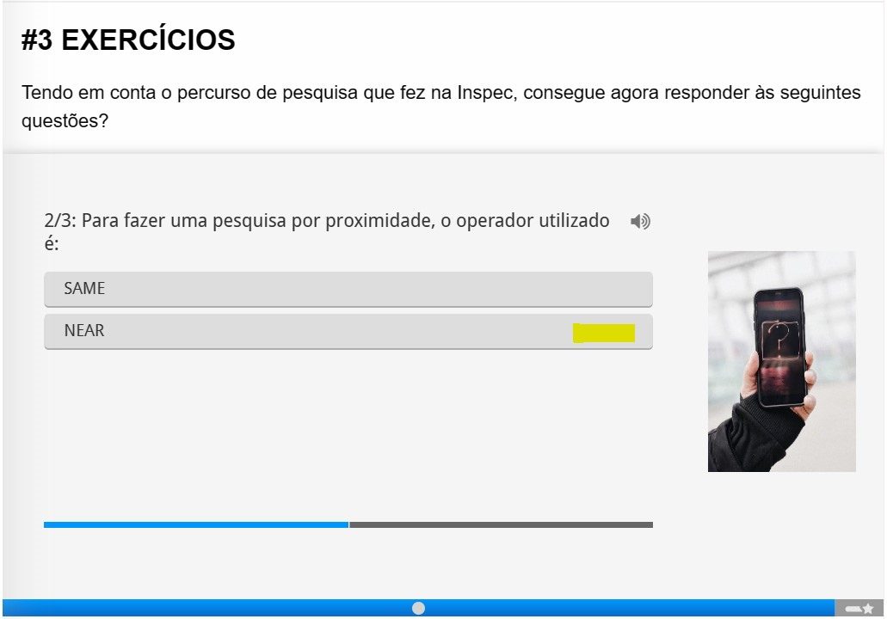

Slide 49
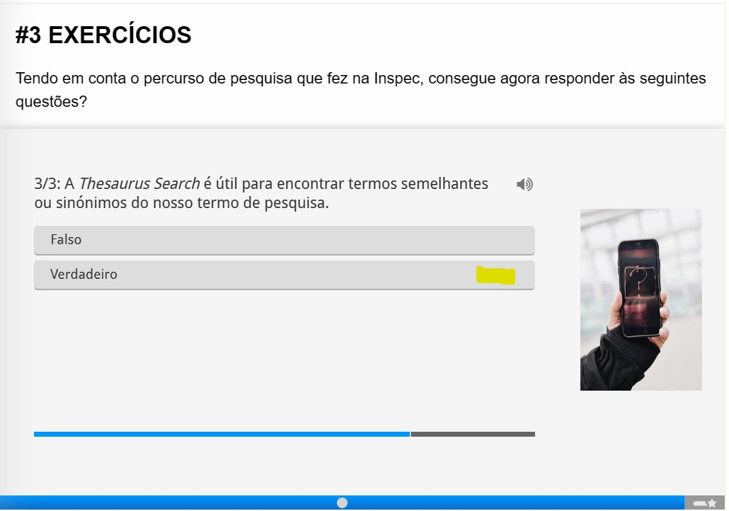

Slide 50
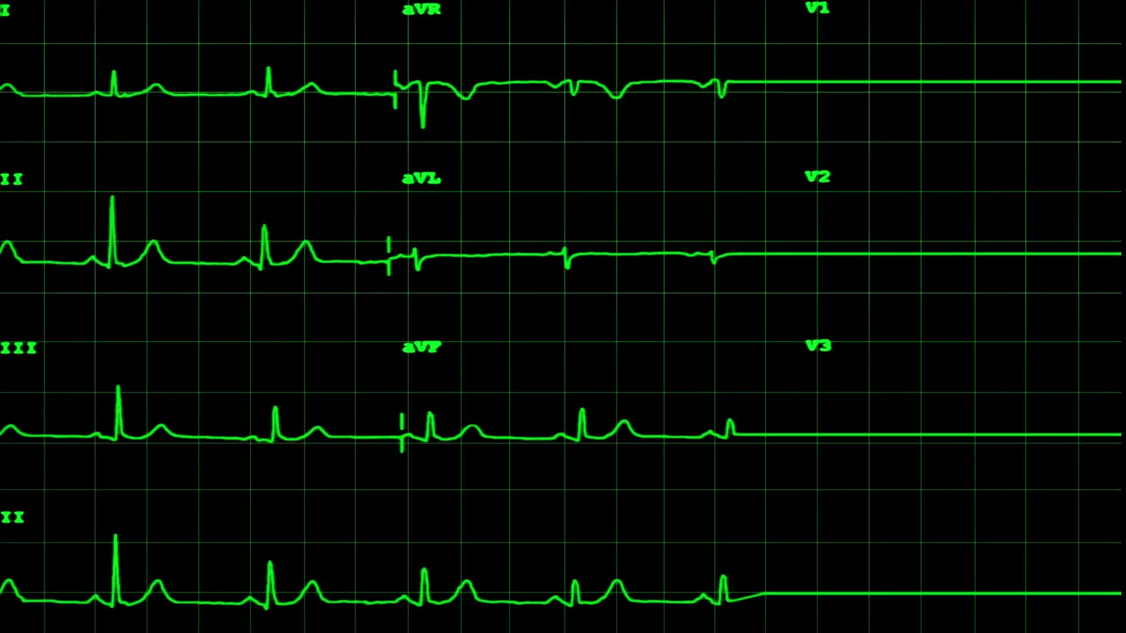
2.2.A
Scopus

Slide 51
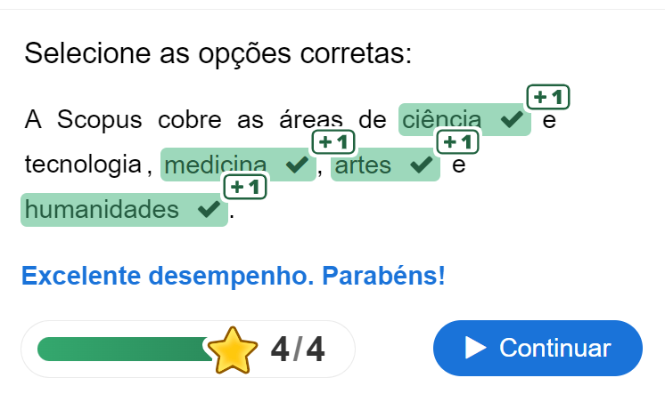

Slide 52
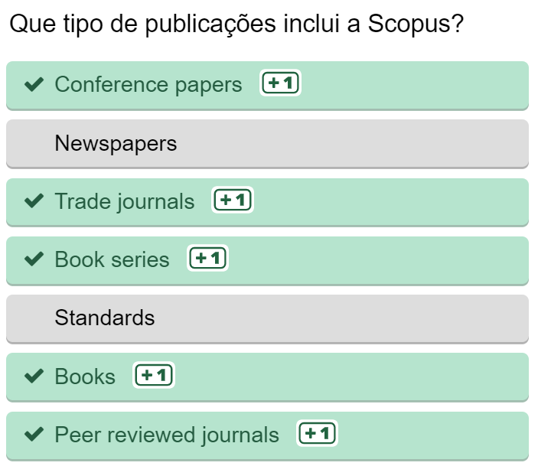

Slide 53
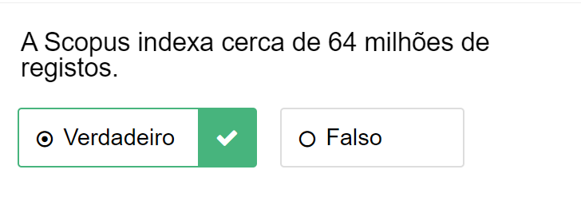

Slide 54
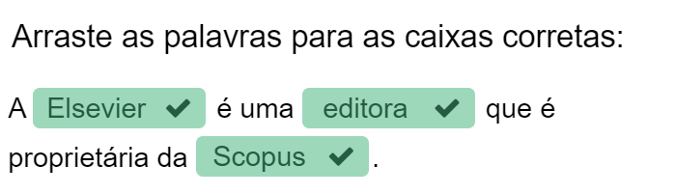

Slide 55
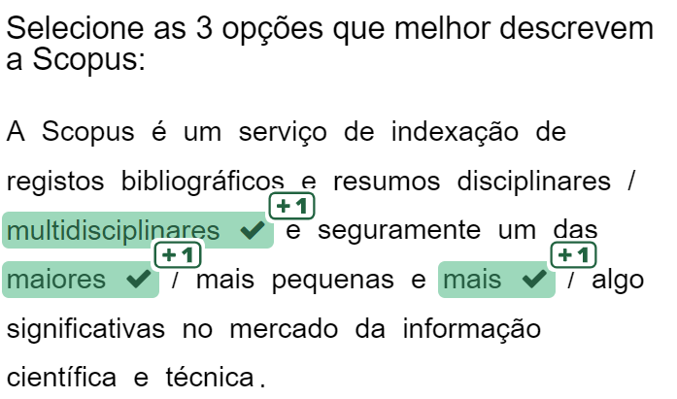

Slide 56
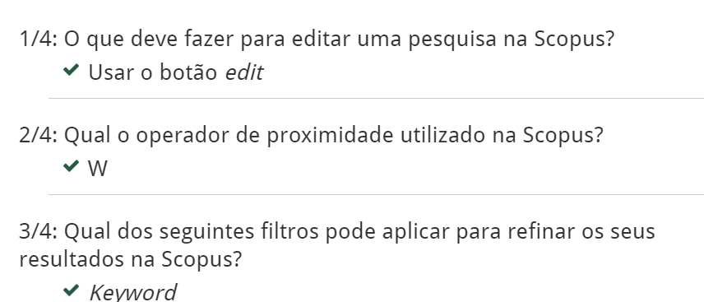
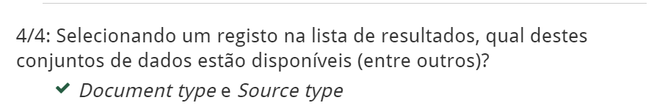

Slide 57
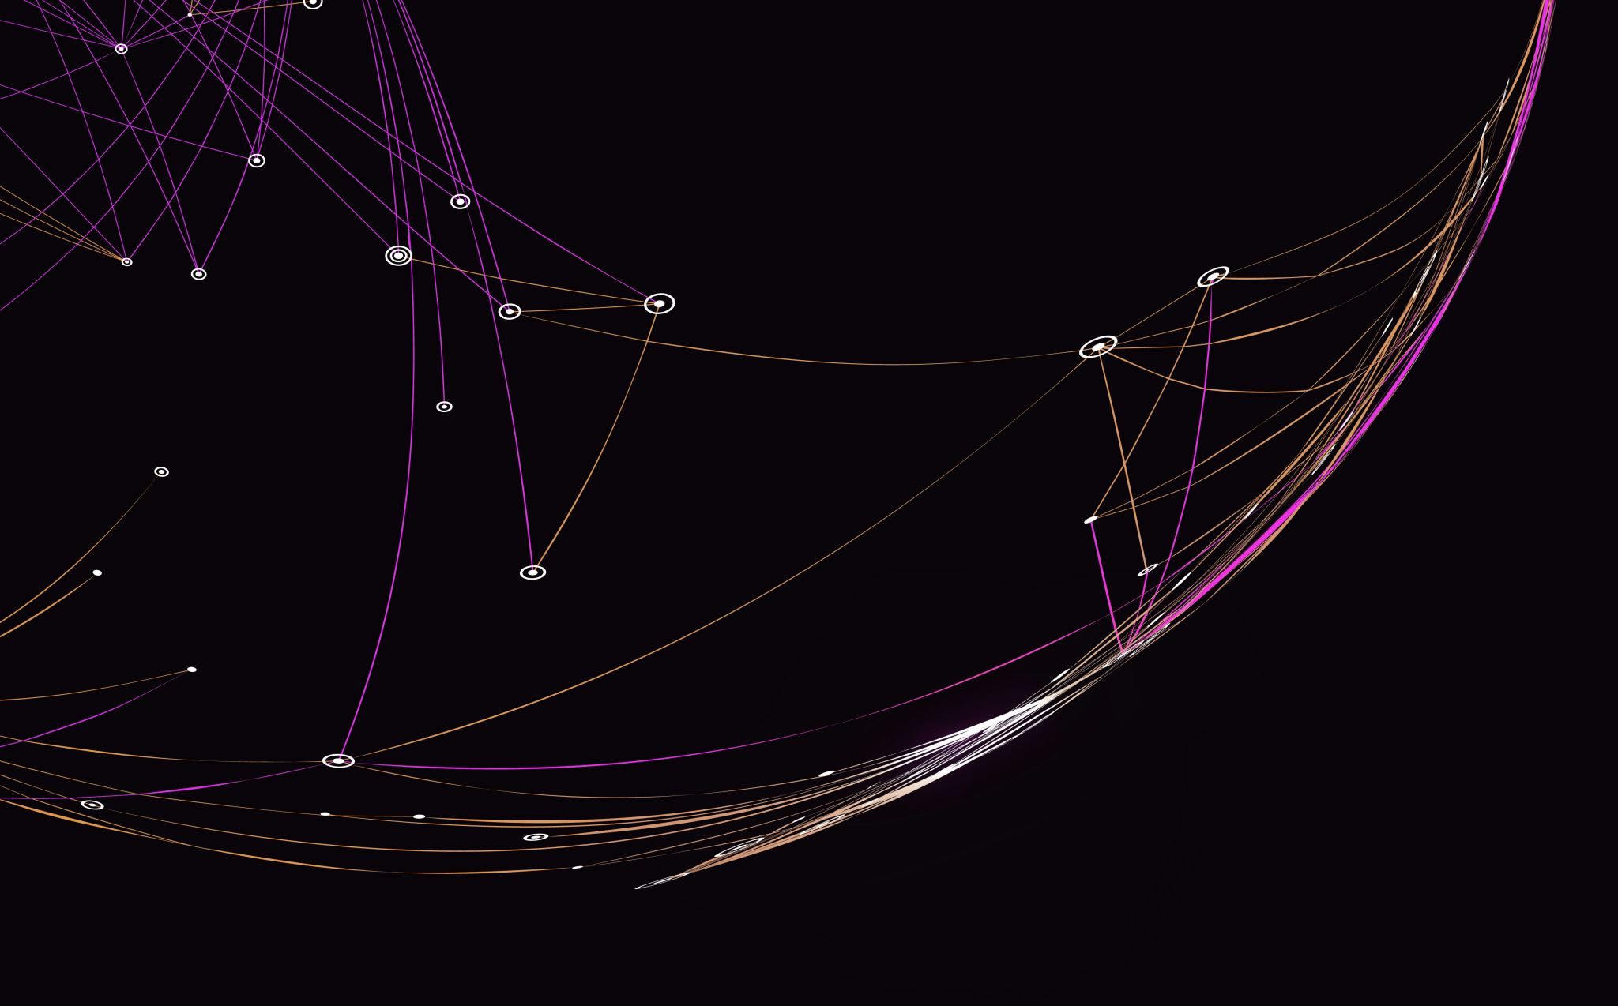
2.2.B
Web of Science

Slide 58




Slide 59

2.2.C
Google Académico

Slide 60


Slide 61


Slide 62


Slide 63


Slide 64


Slide 65
Atividade 2.3
Saiba como anotar as suas fontes com gestores bibliográficos

Slide 66
2.3.A
Endnote

Slide 67


Slide 68
2.3.B
Mendeley

Slide 69


Slide 70
2.3.C
Zotero

Slide 71


Slide 72
Atividade 2.4
Faça a gestão das suas fontes com gestores bibliográficos

Slide 73


Slide 74


Slide 75


Slide 76


Slide 77
2.4.A
Endnote

Slide 78


Slide 79
2.4.B
Mendeley

Slide 80


Slide 81
2.4.C
Zotero

Slide 82


Slide 83
Atividade 3
Elaborar a dissertação

Slide 84
Atividade 3.1
Saiba qual a importância da estrutura da dissertação

Slide 85


Slide 86


Slide 87


Slide 88


Slide 89
Atividade 3.2
Indique as partes constituintes na dissertação

Slide 90


Slide 91


Slide 92


Slide 93


Slide 94
Atividade 3.3
Saiba identificar marcas de escrita científica

Slide 95


Slide 96


Slide 97


Slide 98


Slide 99


Slide 100
Atividade 3.4
Crie condições para uma escrita científica eficaz

Slide 101


Slide 102




Slide 103



Slide 104



Slide 105



Slide 106



Slide 107



Slide 108



Slide 109


Slide 110


Slide 111


Slide 112


Slide 113







Slide 114
Atividade 3.5
Saiba identificar bons titulos, resumos e plavras-chave

Slide 115


Slide 116


Slide 117


Slide 118


Slide 119


Slide 120


Slide 121





Slide 122


Slide 123
Atividade 4
Uso ético e eficiente da informação

Slide 124
Atividade 4.1
Saiba o que é o plágio

Slide 125


Slide 126


Slide 127


Slide 128


Slide 129


Slide 130


Slide 131


Slide 132


Slide 133
Atividade 4.2
Aprender a usar a informação de modo ético

Slide 134


Slide 135


Slide 136


Slide 137


Slide 138


Slide 139


Slide 140
Atividade 4.3
Cite e referencie as suas fontes com gestores bibliográficos

Slide 141


Slide 142


Slide 143


Slide 144
4.3.A
Endnote

Slide 145


Slide 146
4.3.B
Mendeley

Slide 147


Slide 148
4.3.C
Zotero

Slide 149


